Slide 1
Фестиваль «Традиции и право»
10 Заповедь Библии
«Не завидуй!»
Подготовили ученики 3 «Б» класса Гимназии № 49
Классный руководитель: Теленкевич Анна Юрьевна

Slide 2
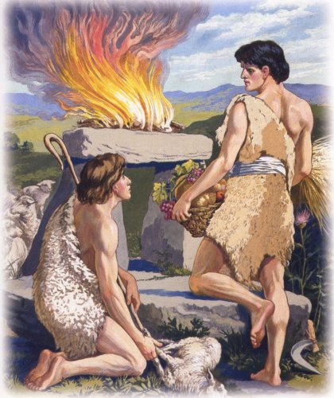
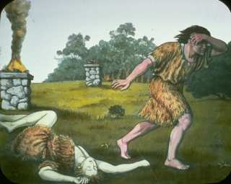
Десятая заповедь
Каин и Авель
Не желай дома ближнего своего; не желай жены ближнего твоего, ни поля его, ни раба его, ни вола его, ни осла его, ни всякого скота его, ничего, что у ближнего твоего
Не завидуй!
Notes:
Зелёный и варёный
Басня Сергея Михалкова
Живой зелёный Рак, речной пропахший тиной,
Глазами пожирал собрата своего.
Тому естественной причиной
Был необычно яркий цвет его.
«О, как же он хорош! Как фрак его прекрасен!
Восторженно шуршал зелёный Рак. —
Да я любой клешнёй пожертвовать согласен,
Чтоб только нарядиться так!»
«Чему завидуешь, дурак? —
Сказала мудрая и старая Рачица. —
Ты тоже можешь быть так ярок и душист!
Для этого тебе достаточно свариться
И чтоб в кастрюльке был лавровый лист!»
Порой моих друзей такая зависть гложет,
Что только кипяток им, кажется, поможет.
Сегодня мы расскажем о десятой заповеди Библии
Не желай дома ближнего своего; не желай жены ближнего твоего, ни поля его, ни раба его, ни вола его, ни осла его, ни всякого скота его, ничего, что у ближнего твоего
Не завидуй!

Slide 3
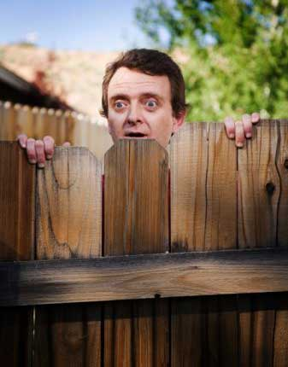
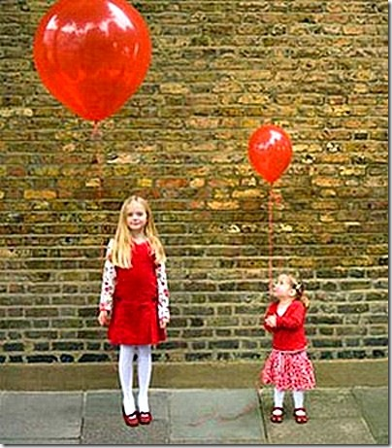
Что такое зависть?
ЗАВИСТЬ –Чувство досады, вызванное благополучием, успехом другого. Толковый словарь Ожегова
ЗАВИСТЬ – один из грехов против десятой заповеди закона Божия. Зависть состоит в том, что люди желают чего бы то ни было, что есть у ближнего. Библейская энциклопедия
Библейская заповедь "Не завидуй" запрещает не только делать что-либо плохое окружающим нас людям, но и запрещает всякие дурные пожелания и даже мысли по отношению к ним.
Нарушение этой заповеди называется завистью. Мы называем людей завистливыми, которые в мыслях желает чужого богатства или власти, счастья и удачи.
Notes:
Для начала мы узнали, что же такое зависть
ЗАВИСТЬ — Чувство досады, вызванное благополучием, успехом другого. Толковый словарь Ожегова
Зависть — один из грехов против десятой заповеди закона Божия. Зависть состоит в том, что люди желают чего бы то ни было, что есть у ближнего. Библейская энциклопедия
Библейская заповедь "Не завидуй" запрещает не только делать что-либо плохое окружающим нас людям, но и запрещает всякие дурные пожелания и даже мысли по отношению к ним.
Нарушение этой заповеди называется завистью. Мы называем людей завистливыми, которые в мыслях желает чужого богатства или власти, счастья и удачи.

Slide 4
Какая бывает зависть?
«Чёрная зависть»
«Черная» зависть - это разрушительное отрицательное и болезненное чувство, которое приводит к озлоблению, ненависти, отчаянию.
«Белая зависть»
«Белый» завистник не мучается из-за успехов другого человека, а искреннее восхищение кем-то, радость за успехи другого. Таким образом, «белая» зависть может пробуждать стремление к достижениям, активность и творческую деятельность.
Notes:
Сначала мы узнали, какой бывает зависть?
Различают зависть «черную» и зависть «белую».
У «черного» завистника может появиться желание унизить своего «соперника», отобрать у него желаемое или иным образом его обесценить. Такая зависть, вызванная невозможностью получить желаемое, толкает некоторых людей не только на безнравственные поступки, но даже и на преступления… «Черная» зависть - это разрушительное отрицательное и болезненное чувство, которое приводит к озлоблению, ненависти, отчаянию.
«Белый» завистник не мучается из-за успехов другого человека, а искреннее восхищение кем-то, радость за успехи другого. Таким образом, «белая» зависть может пробуждать стремление к достижениям, активность и творческую деятельность.
Но как только появляются нотки сравнения, чувство досады, неприятные ощущения, желание обладать этим же – вот это уже «чёрная» зависть.

Slide 5
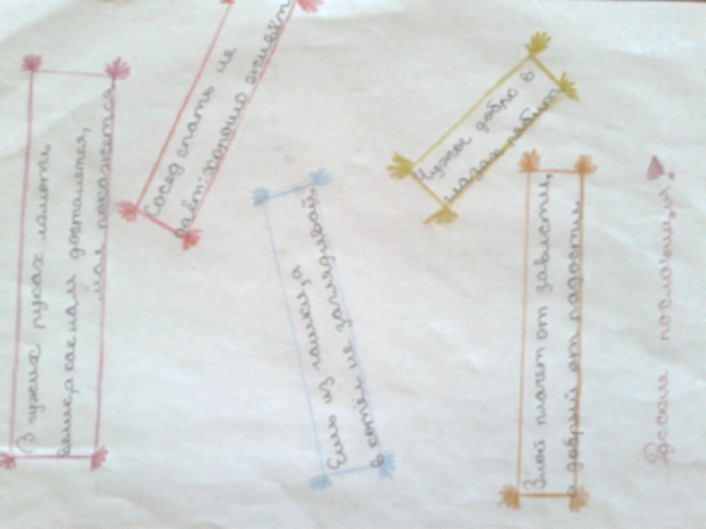
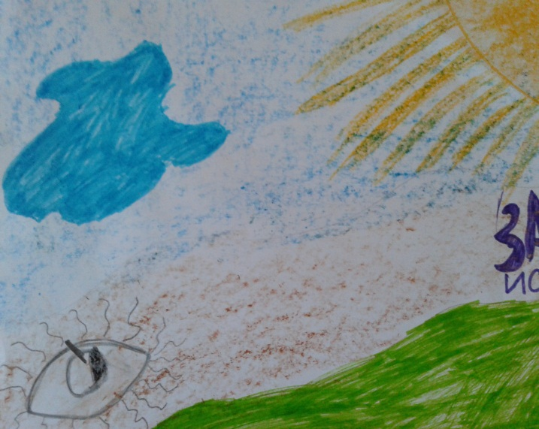
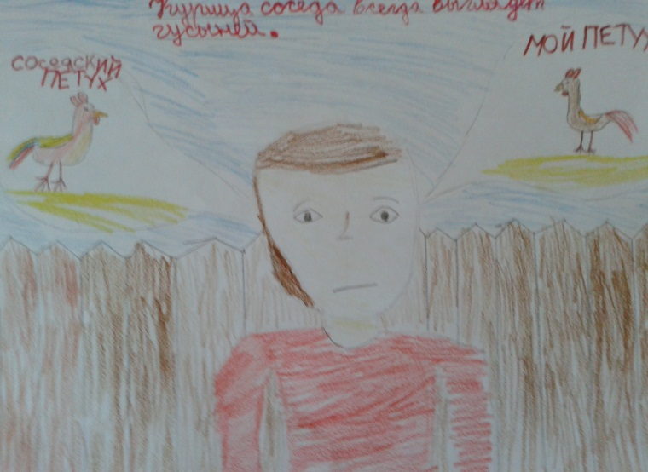
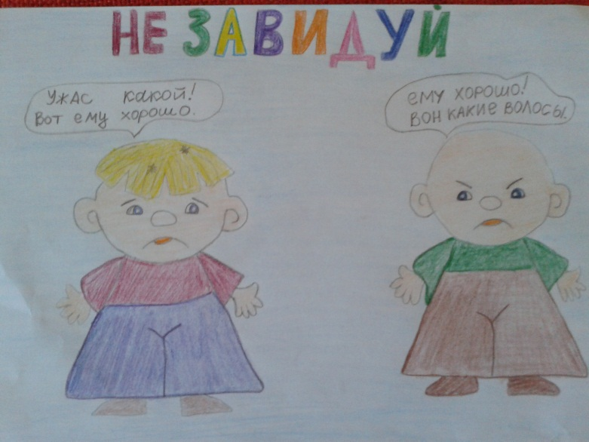
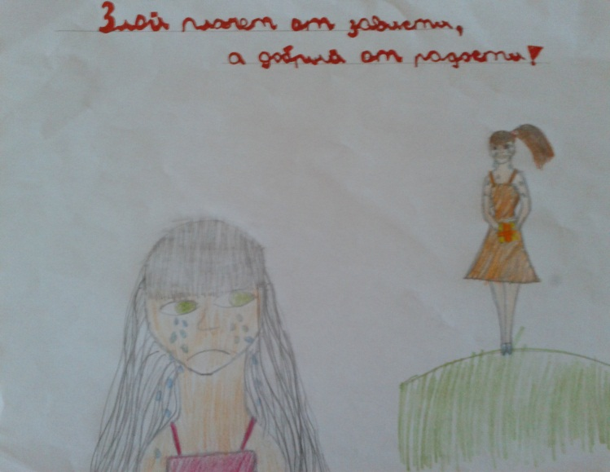
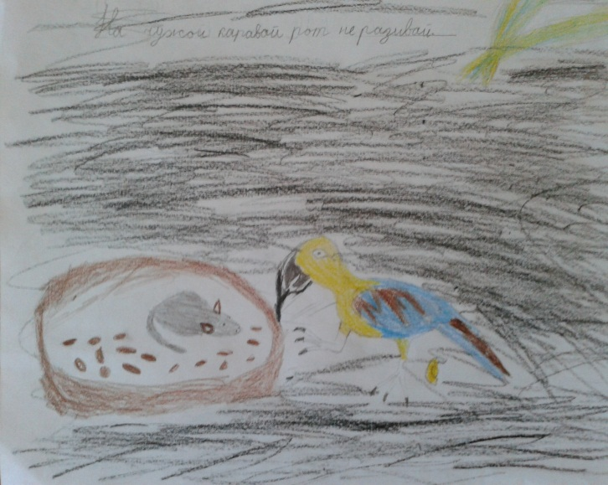
Пословицы о зависти
Завистливое око видит далёко
Курица соседа всегда выглядит гусыней
На чужой каравай рот не разевай
Позавидовал плешивый лысому
Злой плачет от зависти, а добрый от радости
И другие…
Notes:
На классном часе мы обсудили и проиллюстрировали пословицы о зависти: Например…
Завистливое око видит далёко
Злой плачет от зависти, а добрый от радости
Позавидовал плешивый лысому
Курица соседа всегда выглядит гусыней
На чужой каравай рот не разевай

Slide 6
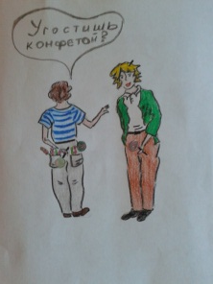
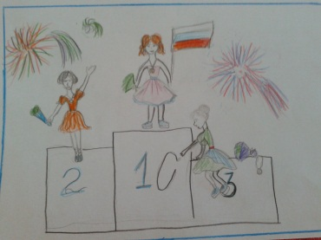
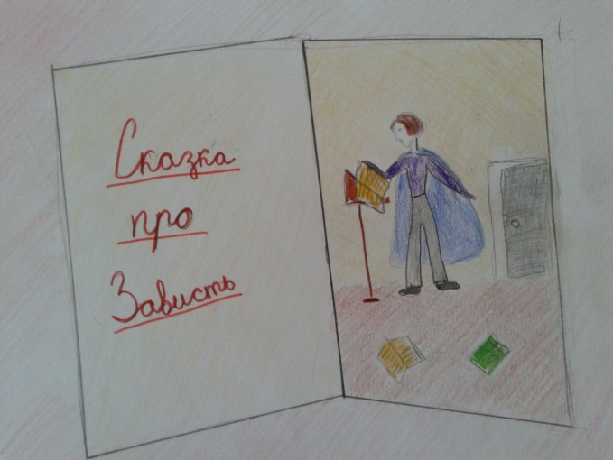
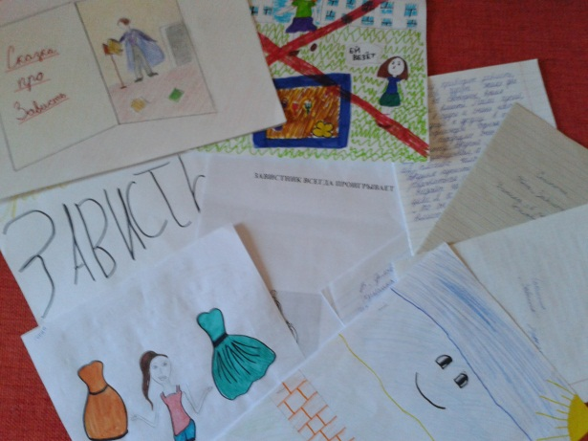
К чему приводит зависть?
Невыносимой мукою томим
Тот, кто во всем завидует другим.
Всю жизнь, тоской и злобою дыша,
Затянута узлом его душа.
Если человек в мыслях своих завидует другим, он в конечном итоге останется один, его никто не будет любить, и никто не захочет с ним дружить, потому что и завистливый человек не способен на искреннюю любовь и дружбу. Он будет несчастным и одиноким, а зависть каждый день будет мучить его, и не будет знать он покоя и радости.
Также мы сочинили на эту тему сказки, и рассказали об этом другим ученикам
Notes:
Из найденных нами и прочитанных сказок, былин, цитат, басен, пословиц, рассказов мы узнали, к чему приводит зависть.
Невыносимой мукою томим
Тот, кто во всем завидует другим.
Всю жизнь, тоской и злобою дыша,
Затянута узлом его душа.
Тот, кто завидует, кто в мыслях желает чужого, тот от худых мыслей и желаний легко может дойти и до плохих дел. Зависть рождается внутри человека - в его душе. Если человек сразу не отбросит её, не скажет себе "Не смей!", то она очень быстро завладеет его душой, вырастет. Каждый из завистников получит своё наказание. Если человек в мыслях своих завидует другим, он в конечном итоге останется один, его никто не будет любить, и никто не захочет с ним дружить, потому что и завистливый человек не способен на искреннюю любовь и дружбу. Он будет несчастным и одиноким, а зависть каждый день будет мучить его, и не будет знать он покоя и радости.
Зависть опасна и тем, что в и тоге от плохих мыслей, которые рождает зависть, человек может прийти к преступлению, и тогда человек может лишиться свободы на долгие годы.
Также мы сочинили на эту тему сказки и рассказали об этом другим ученикам.
Стих про зависть.
Лежали в больнице в палате одной Два тяжко больных человека. Один у окошка лежал, а другой У двери, где не было света. Один постоянно в окошко глядел, Другой лишь на краску дверную, И тот, что у двери, узнать захотел Про жизнь за окошком другую. С готовностью первый больной рассказал, Что видно ему из окошка: "Там тихая речка, дощатый причал И ходит по берегу кошка. По синему небу плывут облака Причудливые, как зверушки. Сидят на причале там два рыбака, И с внуком гуляет старушка". И так каждый день. То про сказочный лес Рассказывал, то про влюбленных. Другой же сосед перестал даже есть, Считая себя обделенным. Он мучился злобой, и зависть росла, Его постепенно съедая. Не мог он понять, почему же была Тут несправедливость такая. Однажды сосед у окна занемог, Что не было сил разогнуться. Он стал задыхаться и даже не мог До кнопки своей дотянуться. У двери сосед мог на кнопку нажать И вызвать сестру милосердья, Но он не нажал и остался лежать, Глаза закрывая усердно. На утро сестра милосердья пришла Постель поменять за покойным. Сосед попросил, и она помогла Занять эту самую койку. Когда ж он в окно, наконец, посмотрел, На шее задергалась вена. Увидел он вместо того, что хотел Глухую высокую стену.
Он был потрясен и сестре рассказал
Про тихую чистую речку,
Про сказочный лес, про дощатый причал
И небо в кудрявых овечках.
"Ах, если б он видел! - сказала сестра. - Всю жизнь он слепым оставался". "Зачем же тогда?.." - тут больной прошептал... "Да он вас утешить старался".

Slide 7
Что нужно делать, чтобы не быть завистливым человеком
1. Необходимо хранить чистоту сердца от всяких худых желаний и мыслей и быть довольным тем, что имеешь, а чужого и вовсе не желать, но радоваться за других.
2. Надо отказаться от привычки сравнивать себя с другими людьми. Лучше обращать больше внимания не на окружающих, а на свою собственную жизнь и стараться сделать ее лучше. Важно научиться ценить то, что ты уже имеешь.
3. Важно научиться анализировать собственные мысли, желания и поступки.
4. Надо научиться уважать себя как личность, ценить свои настоящие достижения и качества. Самоуважение и уважение к другим людям – лучшее лекарство против зависти.
Notes:
Мы составили правила, что нужно сделать, чтобы не быть завистливым человеком:
1. Большинство наших действий - это плод наших мыслей. Поэтому лучший путь сохранить себя от плохих поступков - это сохранить себя от желания размышлять о плохом. Необходимо хранить чистоту сердца от всяких худых желаний и мыслей и быть довольным тем, что имеешь, а чужого и вовсе не желать, но радоваться за других
2. Надо отказаться от привычки сравнивать себя с другими людьми. Полезными бывают сравнения себя лишь с самим собой в прошлом: тогда появляется возможность оценить собственные позитивные изменения и достижения, наметить планы на будущее. Лучше обращать больше внимания не на окружающих, а на свою собственную жизнь и стараться сделать ее лучше. Важно научиться ценить то, что мы уже имеем.
3. Важно научиться анализировать собственные мысли, желания и поступки.
4. Надо научиться уважать себя как личность, ценить свои настоящие достижения и качества. Самоуважение и уважение к другим людям – лучшее лекарство против зависти.
Тот, кто соблюдает эту заповедь и опасается даже в сердце своём таить плохие желания о том, что принадлежит другим, не совершит никакого бесчестного поступка по отношению к ближним.

Slide 8
Notes:
А сейчас мы вам покажем Сказку про зависть.
Сказка про Зависть
Действующие лица:
Ведущий
Девочка Юля
Мама
Зависть
Подруга Таня
Ведущий: Жила-была одна девочка. Звали её Юля. Это была обыкновенная девочка с курносым носиком и с веселыми веснушками, которые делали её похожей на многих её подружек. Но все-таки Юля сильно отличалась от других девочек: она была завистливая. Увидит, например, Юля у кого-нибудь красивую заколку и чувствует, как внутри у нее что-то сжимается, давит, не дает покоя.
Юля: Хочу такую же!(смотрит на заколку и топает ногой)
Ведущий: Купят кому-нибудь интересную игрушку - у Кати сразу же портится настроение, потому что у неё такой игрушки нет. (Катя дуется, складывает руки перед собой) Тогда бежит она к маме и начинает выпрашивать, чтобы та ей такую же купила. (Появляется мама)
Юля: Мама, купи такую же! (Дёргает маму за рукав и показывает на игрушку)
Мама: Юля, есть более важные вещи, которые нужно покупать: например, еда и необходимая одежда.(мама уходит за кулисы)
Ведущий: Юля ничего и слушать не хочет, сразу в слезы и убегает в сад. (Плачет и убегает). А там упадет на мягкую траву и плачет, чувствуя себя очень несчастной. Вот как-то увидела Юля на своей подружке Тане новое платье. (Выходит Таня в красивом платье). Очень оно Юле понравилось: розовое с блестящими звездочками. (Юля с открытым ртом провожает Таню взглядом). Юля сразу поняла, что давно о таком платье мечтала. Побежала она к маме и стала как всегда просить. (выходит мама)
Юля: Мама, купи мне такое же платье!
Мама: Доченька, Тане подарили это платье на день рождения. Я ведь тебе тоже платье на день рождения дарила.
Юля: Ах, мама! Танино платье красивее, я очень-очень хочу, чтобы ты мне такое же купила.
Мама: Нет, Юля, так дело не пойдет. Ты должна учиться управлять своими желаниями. На свете огромное множество вещей, у нас на все денег не хватит.
Юля: Ты просто не любишь меня! (убегает, ложится на траву и плачет)
Ведущий: Она, конечно, знала, что мама её любит. Просто в тот момент ей стало себя очень жалко, и поэтому она захотела сказать маме что-нибудь обидное.
Ведущий: Вот лежит Юля на траве и плачет. Вдруг слышит: поблизости что-то заскрипело, как будто бы дверь открылась. (Юля поднимает голову, смотрит в ту сторону, откуда раздаётся скрип). Юля протянула руку, чтобы убедиться: действительно ли это дверь и вдруг почувствовала, как какая-то сила затягивает её во внутрь дерева. Девочке стало очень страшно, она захотела крикнуть и позвать на помощь маму, но голос куда-то пропал. От страха Юля зажмурила глаза. А когда она их открыла, то увидела, что находится в большой комнате, заваленной всевозможными вещами. Юля поднялась с пола, огляделась по сторонам и увидела, что многие вещи ей знакомы. Когда-то они были причиной её зависти.
Юля: Вот синий, блестящий велосипед, а вот кукла, умеющая ходить. Но все такое пыльное и не такое красивое как прежде. А, розовое платье с золотыми звездочками! Платье чистое, видимо его недавно сюда положили. (Юля подошла поближе и дотронулась до платья)
Зависть: Ты можешь взять его себе.
Юля: Ой! вы кто?
Зависть: Кто я? неужели ты меня не узнаешь? Я твоя зависть. А вещи, которые ты здесь видишь, все могут принадлежать тебе.
Юля: Правда? спасибо! (радуется)
(Юля быстро берёт платье, куклу и велосипед, направляется к выходу, но Зависть , растопырив свои длиннющие руки, загораживает дорогу)
Зависть: Постой, постой! Куда ты так торопишься?
Юля: Домой!
Зависть: Не-е-ет, так просто я тебя не отпущу. За эти вещи ты должна мне заплатить.
Юля: Но у меня нет денег. (Растерянно)
Зависть: А мне и не нужны деньги. Ты поработаешь у меня. Если я буду тобой довольна, то пожалуйста, можешь возвращаться домой.
Юля: А что я должна буду делать?
Зависть: Для начала наведи здесь порядок: Вытри пыль и сложи все вещи. Ну давай начинай, а я пока пойду, погуляю. Теперь, когда ты здесь, я наконец-то могу отдохнуть. Сказав это, Зависть вышла из комнаты.
Ведущий: Юля не очень-то любила убирать. Маме приходилось несколько раз напоминать ей, чтобы она навела порядок в игровой, или сложила свою одежду. Но теперь было совсем другое дело: её ждала награда и Юля с неохотой, но все же взялась за уборку. Сначала она решила рассмотреть все вещи, чтобы потом знать куда что положить. Юля увидела мячик и взяла его в руки. Она вспомнила, как завидовала Свете, что у неё был такой мяч.
Юля: А сейчас я сама могу с ним поиграть. (Радуется Юля и подбрасывает мячик и ловить его. Наигравшись вдоволь, Юля отложила мяч в сторону и взяла кубики). Из них можно было составлять разные картинки.
Ведущий: Так, перебирая одну вещь за другой и играя, она не заметила, как открылась дверь и вошла Зависть.
Зависть: Ну, как?-выполнила задание? Показывай свою работу.
Юля: Нет, я ещё не всё..., очень много всяких вещей и я не успела... (оправдывается) А что, теперь я не смогу взять то, что мне понравилось?
Зависть: Почему не сможешь? Бери. Только ты мне все равно заплатишь.
Ведущий: И Зависть, подойдя вплотную к Кате, вцепилась в нее своими корявыми пальцами и принялась бормотать какое-то заклинание. Юля почувствовала, что с ней что-то происходит, у неё закружилась голова и потемнело в глазах. Через некоторое время Зависть отпустила Катю, и та увидела перед собой... себя.
Зависть: Ну и уродина же ты! и за что тебя твоя мама только любит? А ведь она тебя сильно любит и уже скучает по тебе. Ну что ж, можешь забирать свои подарки и отправляться домой. (смеётся)
(Юля подбирает подаренные ей вещи, и вдруг с испугом замечает, что у нее ужасно длинные руки.)
Юля: Что ты сделала со мной? (с ужасом) как я пойду домой такая?
Зависть: А ты надень красивое платье!
Юля: Зачем мне красивое платье, если я - это не я ? Меня даже никто не узнает!
Зависть: Зато все будут завидовать! Ведь вещи - самое главное в жизни.
Юля: Нет, не главное! Я теперь это поняла. Верни назад мою внешность! И подарков мне твоих не надо. И завидовать я больше никогда никому не буду. Только сделай все как было, пожалуйста!
Зависть: Жалко-жалко, а мне понравилось быть такой красивой как ты! Придётся искать другого завистливого человечка.
Ведущий: Зависть произнесла заклинание, и Юля вновь стала сама собой! В кармане у Зависти Юля увидела ключ. А что это за ключ? Подумала Юля. И догадалась, что это ключ от убежища зависти. Быстро схватила его и выбежала за дверь и заперла её. (Зависть стучит кулаками с другой стороны двери)
Зависть: Выпусти!
Юля: Какая же я была глупая! Но теперь тебя, Зависть, никто не выпустит на свободу.
Ведущий: А Юля с тех пор совсем перестала завидовать своим подружкам. Она поняла, что вещи - это не главное в жизни. Главное, что тебя любят такой, какая ты есть.

Slide 9
Notes:
В жизни всякое бывает,
Взлёт, паденья и обман.
Расскажу я Вам про зависть,
Это хуже чем дурман.
Мы завидуем по жизни,
Всем кто лучше нас живёт,
Ну а чтоб самим добиться,
Слово зависть не даёт.
Зависть - это просто слово,
Но за словом - человек.
Для того, чтоб всё исправить,
Нам не хватит даже век.
Не завидуйте друг другу,
Жизнь - вам это не показ.
Лишь движение по кругу,
Ведь живём, один лишь раз.
Зависть в жизни всем мешает,
И из круга не уйти.
Лишь любовь нам помогает,
В ней пороги обойти.

